Slide 1
湖南开放大学2023年秋季成招期末考试操作手册

Slide 2
考生注意事项及应急预案
1、本次考试采用手机APP端考试，考生考试之前请先下载安装学历教育云课堂APP（19门涉及上传附件课程采用电脑端考试）
2、考试采用强制人脸识别的方式，考生必须通过人脸识别才能进入考试，考试过程中随机弹出人脸识别，请按照提示完成人脸识别，如果上传的照片无法通过人脸识别，可联系学校更换。考试请保证全程是本人作答，后期学校会对采集的照片进行人工审核，如有违纪行为，将参照“开放教育考试纪律与违规处理办法”进行处理！
3、考生登录后请检查个人基本信息，如发现有误请及时联系系统管理员。
4、形成性考核每门课程3次形考作业，每次形考作业3次机会对应3套不同试卷，取最高分，终结性考试每门课程设置2次考试机会，限时90分钟（部分课程限时180分钟），取最高分。
5、如果考试过程中APP闪退、手机重启，考生可以重新打开考试APP，通过“查看记录”，进行“继续考试”。
6、如果考试过程中临时断网，断网前的答题内容系统会自动保存，等网络恢复后，下拉考试界面刷新，继续考试。或者通过“查看记录”进行“继续考试”。
7、如果考生人脸识别不通过，可能是非本人采集、采集时光线太暗/太亮、非正面采集、脸部五官被遮挡、戴了口罩等原因，请考生调整拍照光线并坐正重新采集（手机相机不要开美颜或滤镜）。
8、考试过程中如果接到电话，必须立马挂掉，会影响考试；考前最好拔出手机卡，使用稳定的wifi网络考试。建议考前考生手机电话启用免打扰模式。

Slide 3
手机 APP操作指南

Slide 4
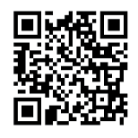
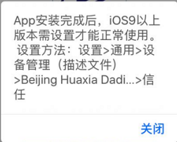
APP下载安装
1、 扫码下载、安装APP（支持安卓、苹果手机）
2、打开APP扫码验证学校
3、苹果手机需要设置信任后才能使用（详细步骤见下页）
扫码下载APP
学校验证码

Slide 5
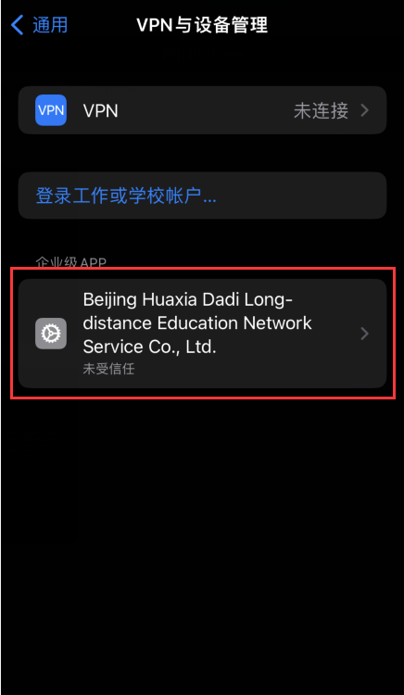
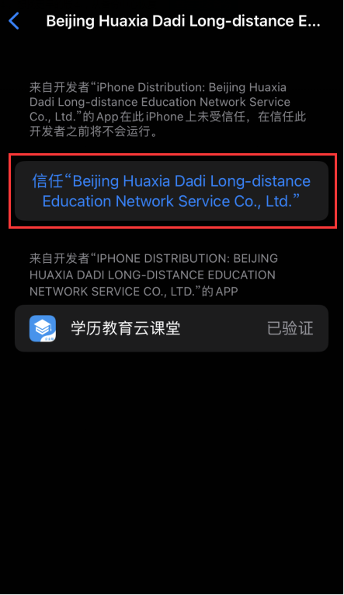
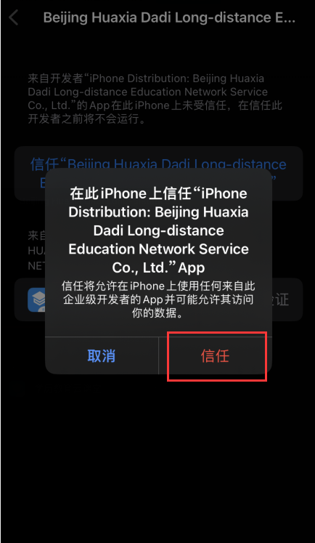
苹果手机安装流程
苹果手机下载后打开手机设置 → 通用 → VPN与设备管理 → 设置信任

Slide 6
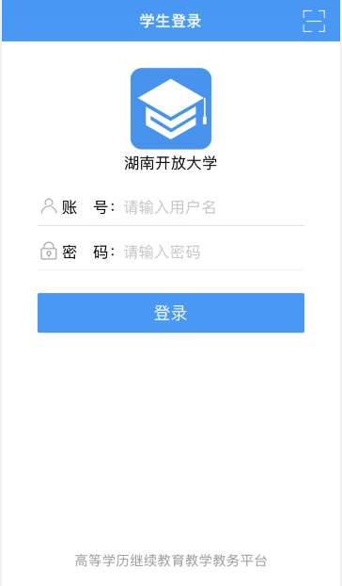
APP-登录界面
登录账号：身份证号（例如110101200007289307）
登录密码：身份证号（例如110101200007289307）

Slide 7
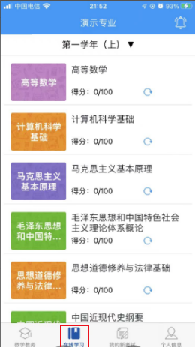
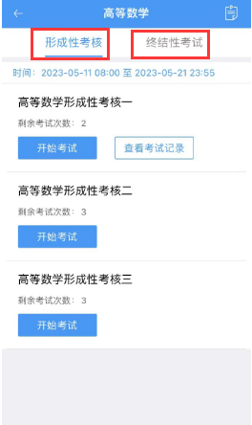
APP-考试界面
1、登录后，在在线学习模块可以看到需要练习及考试的课程。点击对应课程即可进入课程的“形成性考核”、“终结性考试”界面，平时作业属于“形成性考核”内容，期末考试属于“终结性考试”内容

Slide 8
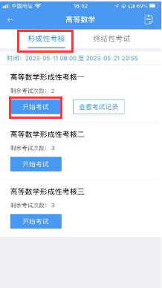
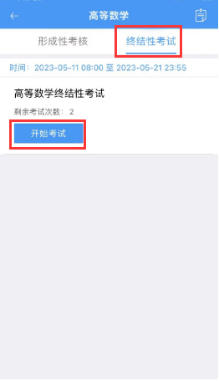
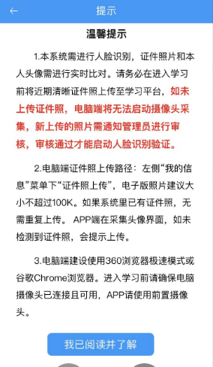
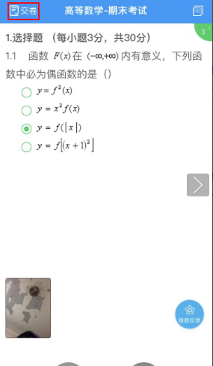
APP-考试界面
2、点击各个模块的开始考试按钮，并完成人脸识别，即可进入对应模块的练习或考试，完成考试后点击左上角交卷按钮提交试卷即可。

Slide 9
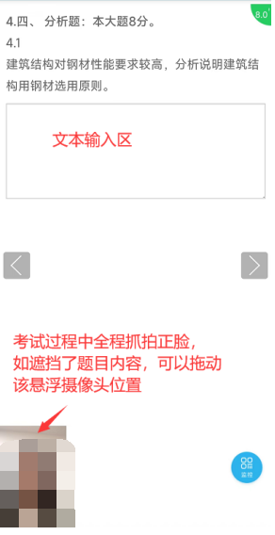
APP-考试界面
3、考试课程题型包含客观题、主观题，答题过程中可通过手指滑动屏幕进行左右切换题目，主观题支持打字输入部分特殊题型支持上传附件。

Slide 10
电脑端操作指南

Slide 11
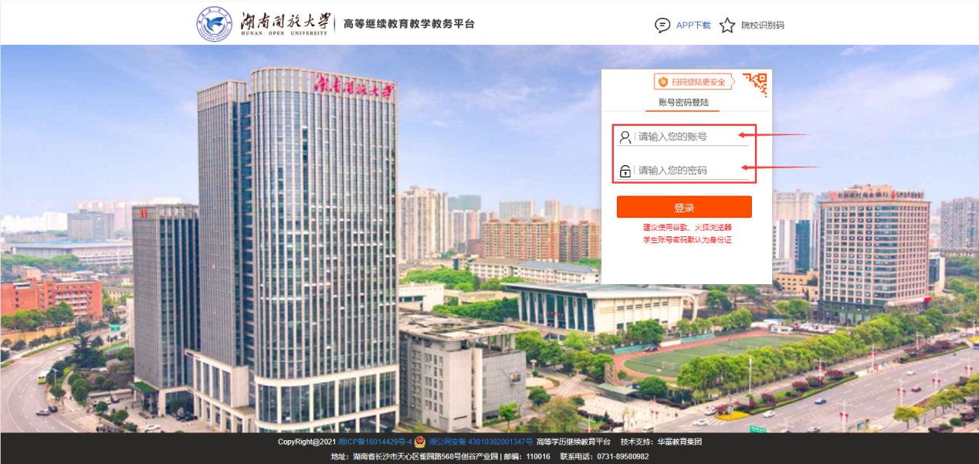
电脑端-登录
网址：https://hnou.edu-xl.com 推荐使用谷歌、搜狗、360极速浏览器登录(不要使用微信直接打开网址)
1、账号：身份证号
2、密码：身份证号 (登录后学生可自行修改密码）
3、只有涉及附件上传的课程才能用电脑考试
4、使用电脑端考试电脑必须配备摄像头

Slide 12
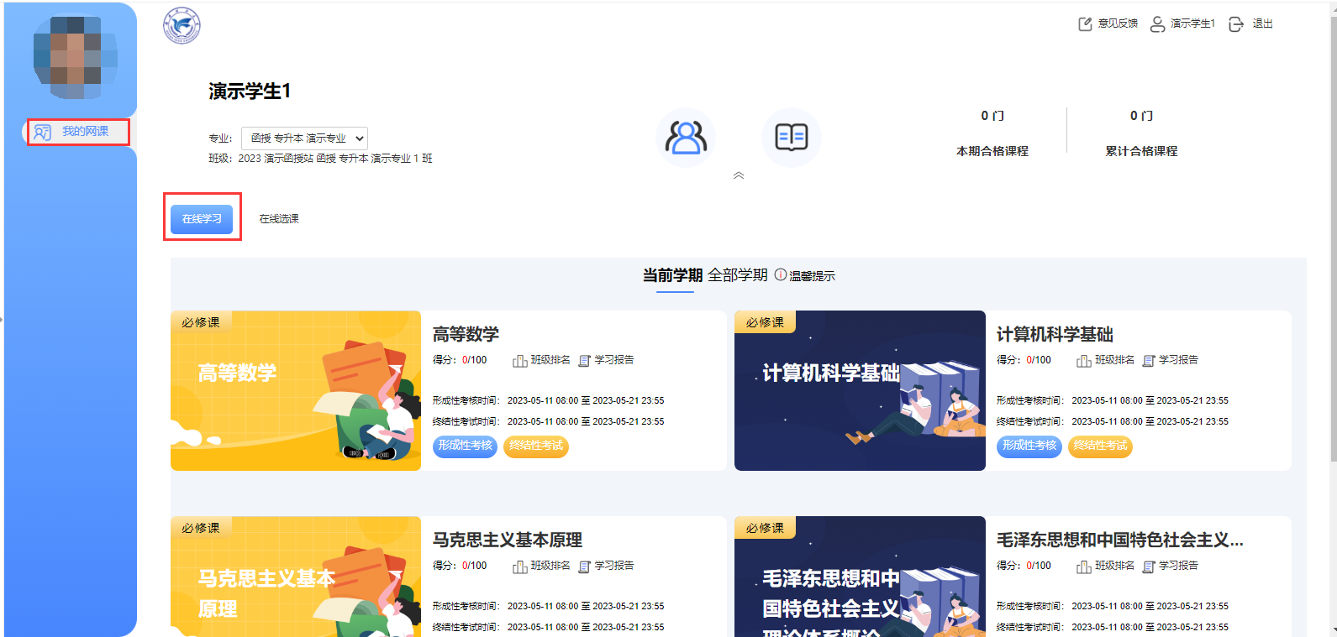
电脑端-考试界面
登录平台后，学生可以在线进行“形成性考核”、“终结性考试”。如下图是学生进入在线考试的主界面

Slide 13
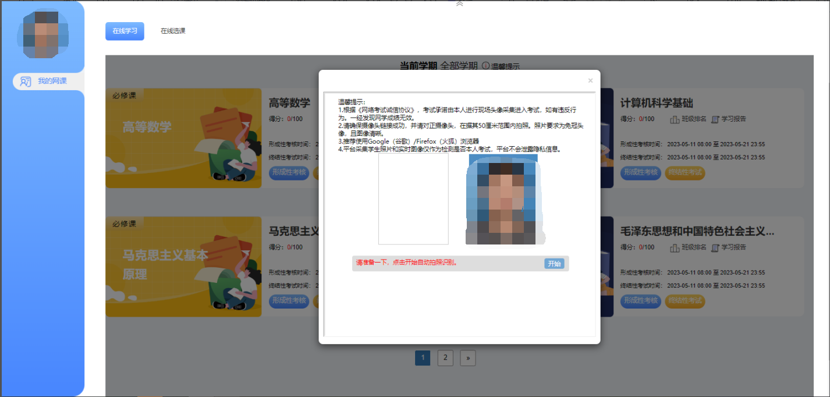
电脑端-考试界面
选择“形成性考核”或“终结性考试”通过人脸识别后点击“开始考试”进入答题界面

Slide 14
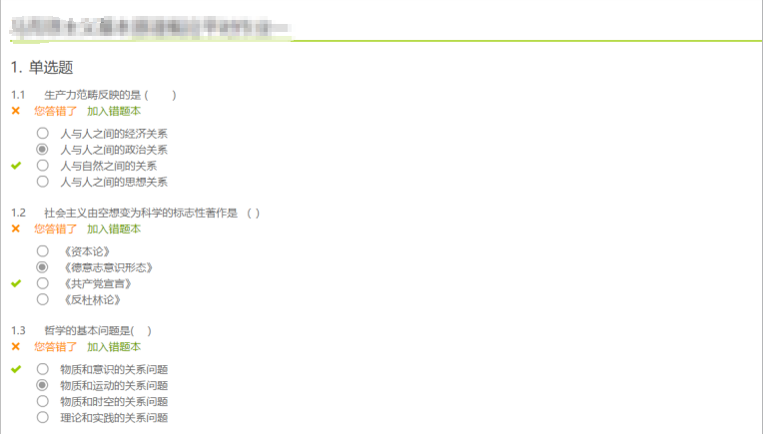
电脑端-考试界面
做完之后，点击“检查”可对做好的试题进行检查，检查之后，点击“提交”，提交之后，点击“考试记录”可以查看答卷和分数，也可以继续考试，修改答卷

Slide 15
技术支持
技术服务
考生如有考试相关软件及操作等技术问题可在学习及考试期间前拨打技术服务热线咨询。
技术服务热线：0731-82932723
服务时间：12月11日-12月25日 工作日：8:30—17:30

